Slide 1
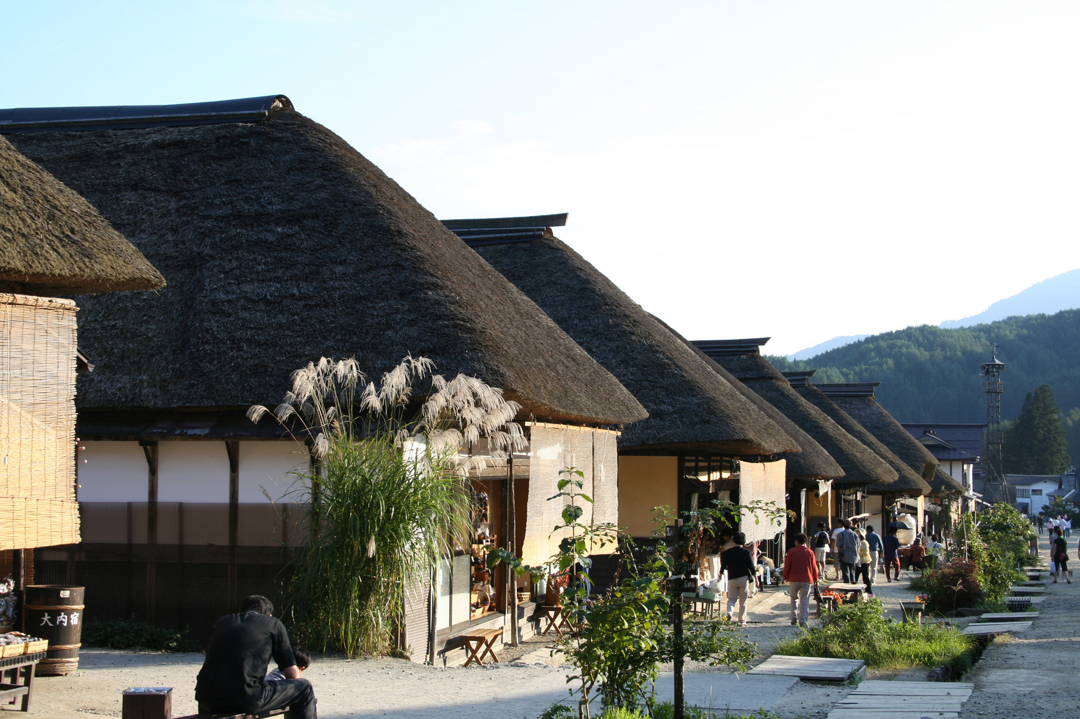

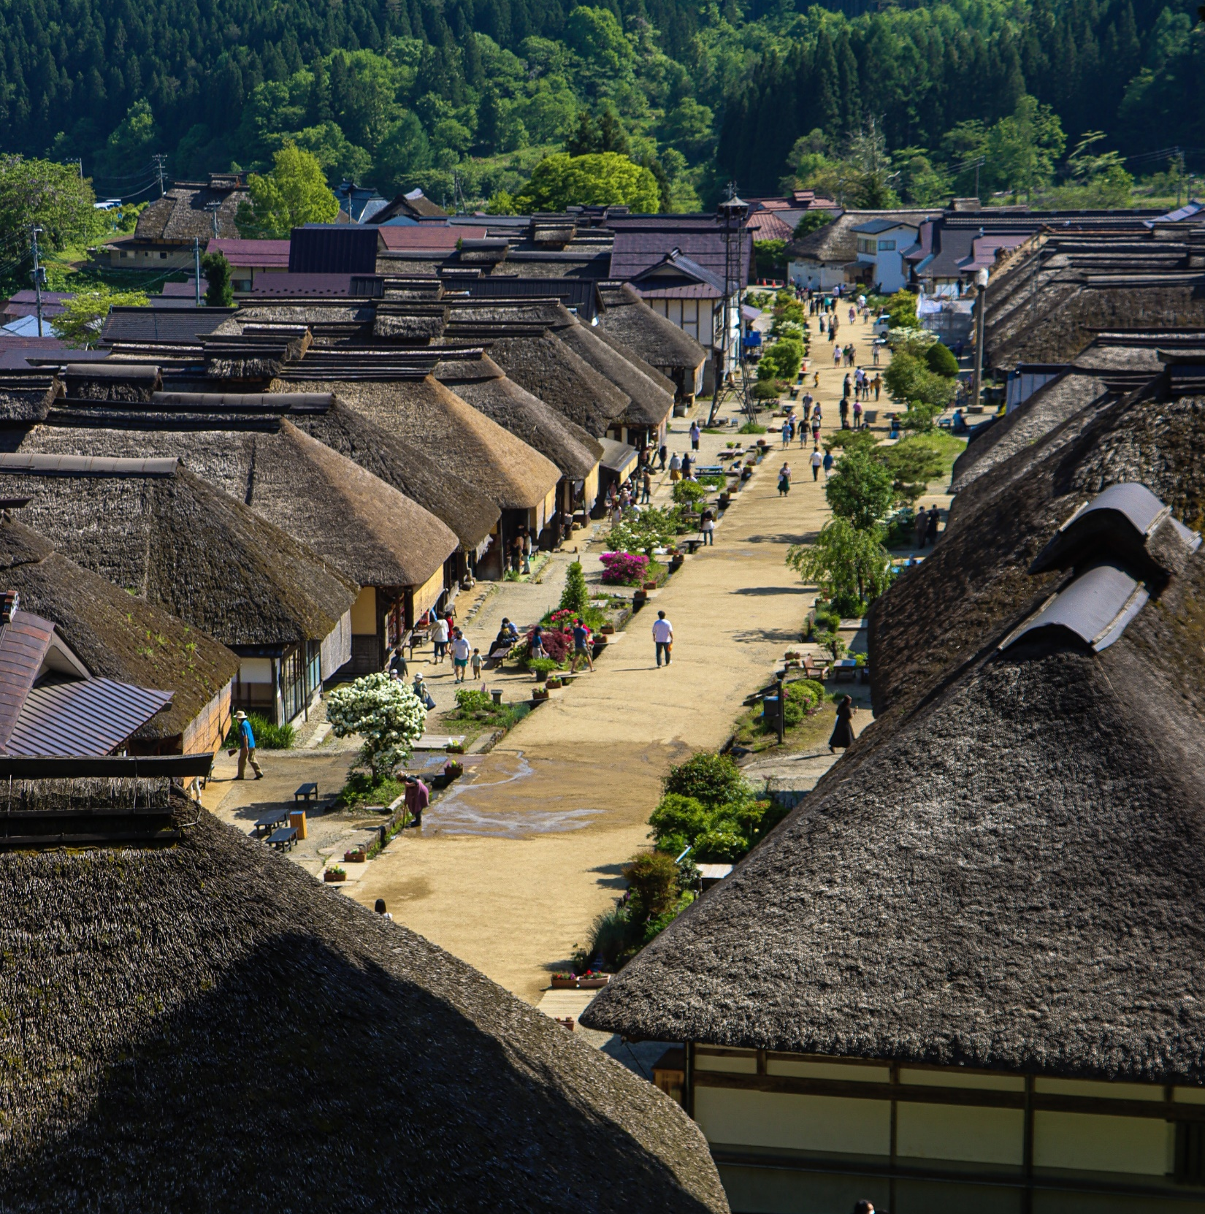


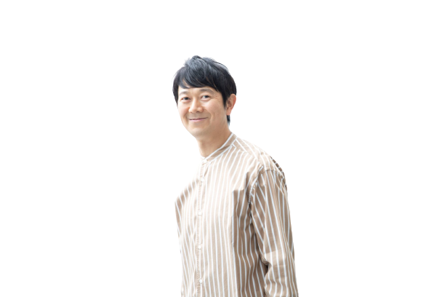


アキラ１００％と行く！
大内宿
（福島県）
江戸の風景を今に残す
12
開 催 日
９
火
月 日
14:00～15:00
音楽や体操を
ご一緒に！
アキラ１００%

